Slide 1
Semantic Kernel
Enabling the power of LLMs in your application
Notes:
Vorig jaar NDC porto
Veel sessies prompt engineering, LLM’s
Interessant => meer opgezocht en op semantic kernel van Microsoft gekomen
Laatste weken uitgeprobeerd.

Slide 2
Table of contents
What is Semantic Kernel ?
Building blocks
Kernel
Connectors
Plugins
Semantic functions
Native functions
Planners
Memories
Conclusion

Slide 3

What is semantic kernel ?
Lightweight AI framework developed by Microsoft to integrate LLMs in your application
Abstraction over LLM api’s (OpenAI, Hugging Face,…)
Handle complex implementations
Easy to interact with own data
C#, Java, Python
Notes:
Lightweight AI framework developed by Microsoft dat je toestaat om makkelijk LLMs in je applicatie te integreren
Abstraction:
Deze abstractie laag staat u toe om verschillende modellen te gebruiken zonder enige code wijzigingen.
Complex Implementations:
Door het combineren van plugins, planners en memories kan je op een makkelijke manier complexe zaken gaan implementeren
Easy To interact with own data:
Semantic kernel staat je toe om native functions uit te voeren , dus je kan je eigen restapi’s aanspreken om data op te halen/saven of gebruik maken van memories
De SDK is beschikbaar voor C#, Java, Python.

Slide 4

Building Blocks
Kernel
Connectors
Plugins
Planners
Memories
Notes:
Er zijn 5 main componenten in Semantic kernel :
Kernel
Connector
Plugins
Planners
Memories

Slide 5
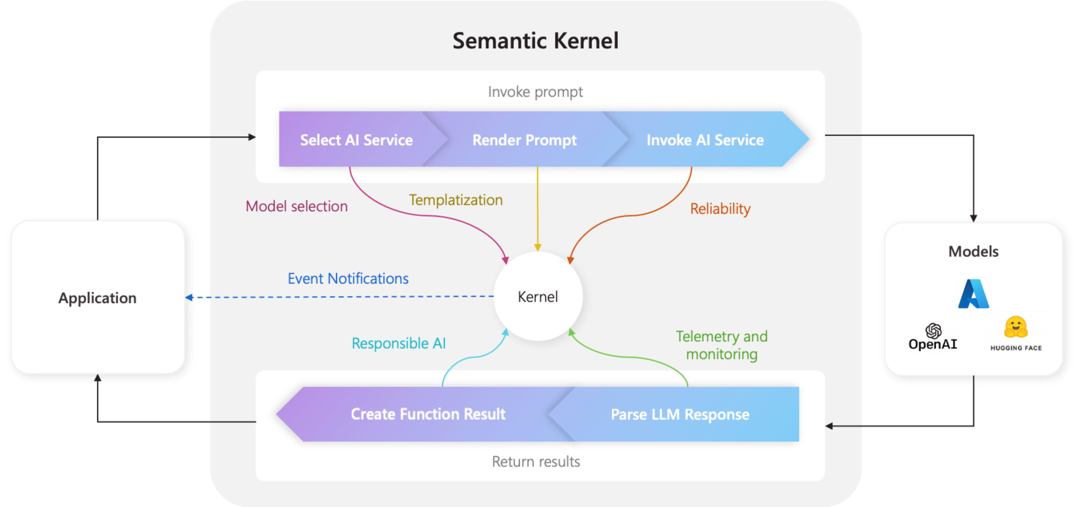
Kernel
Notes:
De kernel is het centrum van alles
Hier registreren we de AI services, Plugins en configuratie zoals telemetry en logging die we nodig hebben om onze app te draaien.
De kernel is ook verantwoorderlijk voor orchestratie , dus als het model een executionplan terugstuurt dan zal de kernel de functies die nodig zijn om dat plan uit te voeren executen.
Bv: prompts die we sturen naar het model gaan altijd via de kernel:
Kernel selecteert de AI service naar wie we gaan sturen
Prompt opbouwen aan de hand van de prompt template
Prompt sturen naar de AI service
AI service formuleert een antwoord
Antwoord word geparsed in Kernel
Antwoord word teruggegeven aan applicatie

Slide 6


Connectors
Connection to the AI models
Connection to Vector database to utilize memories.
Out of box connectors for OpenAI, Azure OpenAI, Hugging Face.
Easy to switch model (provider).
Provide services to kernel
Chat service => used to create conversation
TextToImageService => used to generate image based on natural language
ImageToTextService => used to generate natural language based on an image
Notes:
Connectors worden gebruikt om te connecteren met de AI models of met vector databases als je gebruik wilt maken van Memories.
Er zijn enkele out of the box connectors beschikbaar voor modellen van OpenAI, Azure OpenAI en hugging face.
Door deze connectors en de abstractie laag dat semantic kernel u bied , kan er makkelijk geswitched worden van modellen, zelfs van andere bedrijven.
Door het registreren van een connector kan je eigenlijk bepaalde services exposen.
Zoals:
Chat service
TextToImageService
ImageToTextService

Slide 7
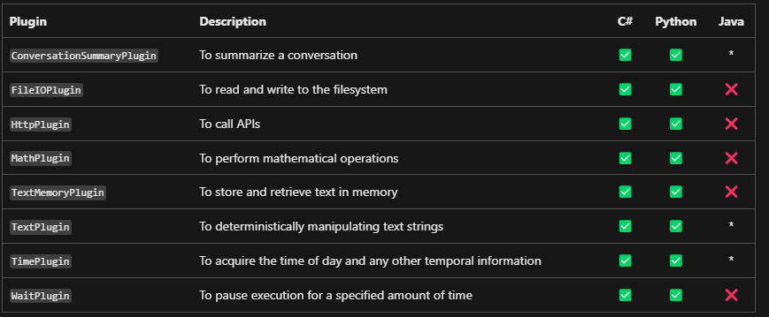
Plugins
Plugins are groups of functions that can be registered in kernel
Can consist of both prompts (semantic functions) and native functions
Out of the box plugins
Notes:
Plugins zijn de belangrijkste componenten van semantic kernel.
Plugins zijn groeperingen van functionaliteiten die je kan registreren in de kernel.
Plugins kunnen bestaan uit zowel Prompts (Semantic functions) en Native functions => sevves daar meer over.
Er zijn ook enkele out of the box plugins beschikbaar zoals:
Samenvatten van gesprek
Lezen en schrijven naar filesystem
Api’s callen

Slide 8
Example: WriteArticlePlugin
Function | Description for model
GenerateTitle | Generates a article title
GenerateSubtitle | Generates an article sub title based on title
GenerateImageDescription | Generates a description of how a cover image should look like based on title, subtitle
GenerateCoverImage | Generates a cover image based on a description
GenerateContent | Generates content for the article
WriteToFileSystem | Writes the article to local file system
PostToServer | Publishes the article to the server
Notes:
Hier een voorbeeld van een plugin, eigenlijk degene die we deze sessie zelf gaan maken
Deze plugin bestaat uit zowel semantic functions als native functions.

Slide 9
Semantic functions (prompts)
Expects natural language input and uses a LLM to interpret what is being asked and returns a response
Can be used for text generation, summarization, analysis, answering questions.
Prompts can be templatized so we can pass parameters and it can be reused.
Semantic function consists of
Prompt template (skprompt.txt)
Execution configuration (config.json)
Notes:
Semantic functions (prompts) zijn eigenlijk functies die natuurlijke taal als input verwachten die dan doorgestuurd word naar het LLM en die een antwoord terug stuurt.
Als je ooit eens met chat GPT gepraat hebt dan zijn alle dingen die jij verstuurd hebt een ‘prompt’
Deze functies kunnen gebruikt worden voor text generatie, samenvattingen, analyses van texten en het beantwoorden van vragen.
Deze prompts kunnen getemplate worden zodat we er parameters aan kunnen meegeven en ze herbruikt kunnen worden.
Semantic functions bestaan uit 2 files:
Prompt template => bestaat uit de prompt die we effectief naar het model gaan sturen
Execution configuration => bestaat uit configuratie voor het model EN de beschrijving van de functie en input/output parameters.

Slide 10
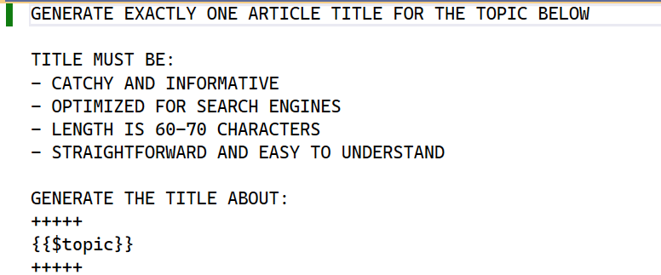
Prompt template (skprompt.txt)
Passing variables : {{$variableName}}
Executing external functions : {{namespace.functionName}}
Notes:
Prompt template => prompt die naar het model gaan sturen.
Zoals je kunt zien zeggen we eerst tegen het model dat we een title willen genereren
Ook zeggen we een aantal voorwaarden aan wat de title moet voldoen, hoe specifieker je bent , hoe specifieker het antwoord
Daarna geven we een parameter mee over wat het artikel moet gaan , dit word dan ingevuld door de gebruiker.

Slide 11
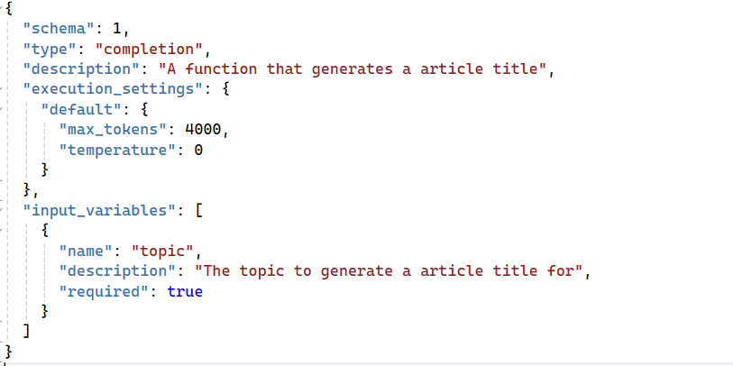
Execution Config (config.json)
Notes:
Bevat de beschijving van de functie en alle input/outputs en ook configuratie voor het model zelf
De beschrijving van deze functie en zijn parameters zijn belangrijk voor als we gebruik willen maken van de planner.
Schema van de configuratie
Type => type van service dat we willen gebruiken
Description => beschrijving wat de functie juist moet doen
Execution_settings => settings voor het model
Max_tokens : max aantal tokens dat het antwoord van het model mag zijn.
Temperature : geeft aan hoe creatief of hoe factueel het model moet antwoorden (hoe Dichter bij 0 hoe factueler, hoe Dichter bij 1 hoe creatiever)
Input variables: welke parameters je kan meegeven aan de functie en de beschrijving hier van.

Slide 12
Demo
We will start by creating a simple prompt to write an article
We will transform this prompt into a plugin in which we will add functions to write the article
Notes:
Demo time !!
We zullen starten met het creeeren van een simpele prompt om een artikel te schrijven
Daarna zullen we deze prompt omvormen in een plugin met verschillende functies om een artikel te schrijven.

Slide 13
Native functions
Executes native code => your own C# code !
Operations that AI are not able to do.
Complex mathematical calculations
Accessing rest API’s
Access filesystem
Notes:
Hiervoor hebben we gezien hoe je het model kan gebruiken om text te genereren
Hoe kunnen we dan dingen doen die het model niet kan ?
Hiervoor hebben we native functions
Deze functies zijn in staat om je eigen native code uit te voeren.
Men maakt native functions om dingen te doen die het AI model niet kan zoals:
Wiskundige berekeningen
Accessen van restapi’s om data op te halen of data te saven.
Accessen van het filesysteem

Slide 14
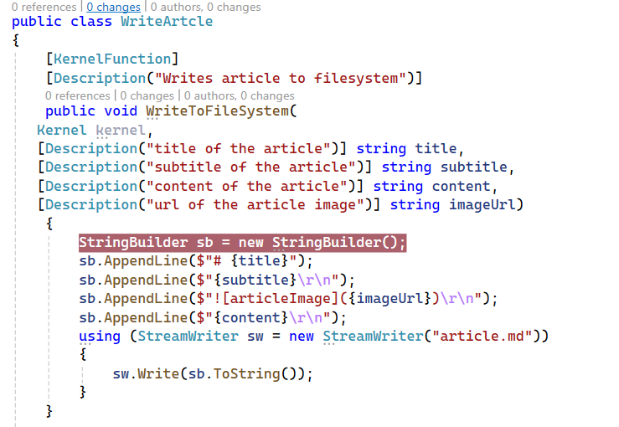
Example Native function
Notes:
Om de kernel duidelijk te maken dat dit een native function is kunnen we de KernelFunction decorator gebruiken.
Zoals je komen zowat dezelfde zaken voor als bij een semantic function.
Elke functie en parameters moet worden beschreven met een description zodat deze later gebruikt kunnen worden door de planner

Slide 15
Demo
We will add a Semantic function to generate the article image description based on title and subtitle.
We will add a Native function to take this image description and use DALL-E model to generate the image.
We will add a Native function to publish the article.
Notes:
Om native functions te tonen zullen we een nieuwe semantic function maken die een artikel genereerd op basis van de title en subtitle
Daarna zullen we een native function maken die deze beschrijving gebruikt om een afbeelding te genereren met het DALL-E model.
Daarna zullen we een native function maken om het artikel te publishen.

Slide 16
Planners
Previously we explicitly executed all steps of process in correct sequence.
Planners use the LLM to create an execution plan based on
User request
Available plugins and functions
Plan returned by the LLM can be executed by the kernel to complete steps
Build libraries of plugins
Notes:
Dus we hebben daarjusist alle stappen van het process expliciet uitgevoerd in de juiste volgorde
Dit kunnen we automatiseren door planners een execution plan te laten genereren voor onze request
We kunnen dus planners gebruiken om een LLM aan te spreken om een execution plan te maken gebaseerd op
User request
Alle geregistreerde plugins en functies
De LLM zal dan een plan terugsturen dat uitgevoerd kan worden door de kernel
Door dit concept kan je dus libraries bouwen van functionaliteit die dan gebruikt kunnen worden door het model om bepaalde requests uit te voeren.

Slide 17
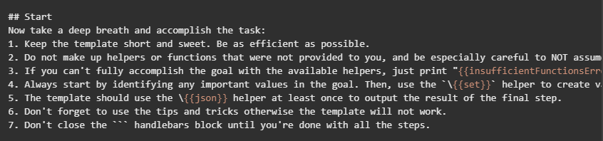
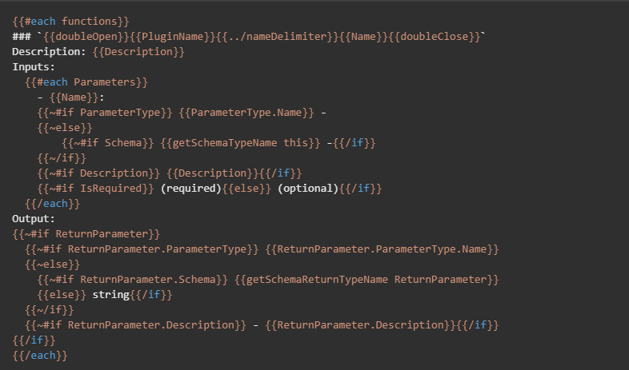
Planner Executionplan prompt
Notes:
Dit zijn stukjes van een prompt dat gebruikt word om het model een execution plan te laten genereren
Zoals je kan zien worden er een heel aantal regels meegegeven om het plan te genereren
en ook alle plugins/functies die geregistreerd zijn in de kernel

Slide 18
Demo
We will create a plan for a user’s request …
We will run the plan and see if the result is the same as our explicit function calling
We will make use of the chat service to provide a conversational style experience
Notes:
Demo time !
We zullen deze keer een plan genereren voor een bepaalde user request
We zullen het plan runnen en zien of het resultaat hetzelfde is
En daarna zullen we een chat service gebruiken om een chat ervaring te geven

Slide 19
Memories
To provide a broader context we can use Memories.
Example: You want to list all recipes that include rice from a cookbook
We need to provide this document to the model
Limit GPT-4 : 8192 tokens
Embeddings can be used to compress the cookbook
Representation of words or data as vectors.
We can summarize each page and generate an embedding vector
The query is transformed into an embedded vector and compared.
Most similar ones are selected
The original text of the selected ones is then passed as context.
Notes:
In Semantic kernel kan je ook gebruik maken van Memories
Met memories kan je eigenlijk een bredere context meegeven aan het model.
Bv: Je wilt alle recepten met rijst uit een kookboek filteren
We moeten de kook boek aan het model meegeven want het model heeft geen weet van het kookboek.
Dit is problematisch want het input token max is 8192 tokens
Embeddings kunnen gebruikt worden om het kookboek te compresseren
Embeddings zijn eigenlijk representaties van woorden of data als vectors
We kunnen elke pagina van het boek samenvatten en transformeren in een embedding vector
De query die we doen kunnen we ook omzetten in een embedding vector
Deze vectors worden dan vergeleken en de meest vergelijkbare worden geselecteerd
De originele text van deze vectors worden dan meegegeven aan het model zodat er een antwoord gevormd kan worden.

Slide 20
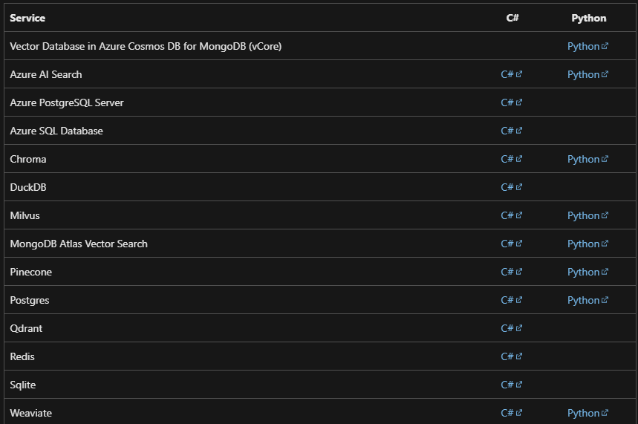
Vector databases
Save all documents as embedded vectors in a vector database
These documents can now be used to enrich prompt context.
Available connectors:
Notes:
In principe kan je al je documenten saven als embedded vectors in een vector database
Deze documenten kunnen dan gebruikt worden om de prompt te verrijken zodat het model hier ook mee kan werken
Er zijn enkele out of the box connectors beschikbaar :

Slide 21
Conclusion
‘early development’
SDK is continuously changing, although it’s stabilizing
Preview packages
Alpha packages
Documentation/Examples are limited
Impressed
Easy to combine languages like C#, Python,… with LLMs.
Build libraries of plugins in combination with Planners.
Notes:
Mijn ervaring heeft me geleerd dat
Het framework in early development is
de SDK kan nog wijzigen wat wilt zeggen dat je code kan breken met een version update
Preview packages
Alpha packages
Functionaliteit in deze packages is marked als experimental , dus moet supressen in VS.
Omdat het vrij nieuw is is de documentatie en voorbeelden gelimiteerd
Ondanks dat ben ik onder de indruk van het framework
Je kan inderdaad makkelijk talen zoals C# combineren met LLMs
Je kan libraries van functionaliteit bouwen en die dan combineren met de kracht van planners om AI applicaties te maken.

